Slide 1
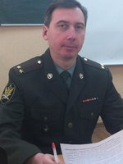
Тема занятия:
Работа по военно-патриотическому
воспитанию
обучающихся в школе № 161
Воробьев В. Я.,
Преподаватель- организатор ОБЖ
МБОУ «СОШ №161»

Slide 2
Задачи
Цель занятия
Рассмотрение влияния оборонно-спортивных игр на воспитание патриотизма, чувства коллективизма
1. Изучить основные направления работы по подготовке, организации и проведению оборонно-спортивных игр.
2. Совершенствоваться в проведении оборонно-спортивные игр и конкурсов.

Slide 3
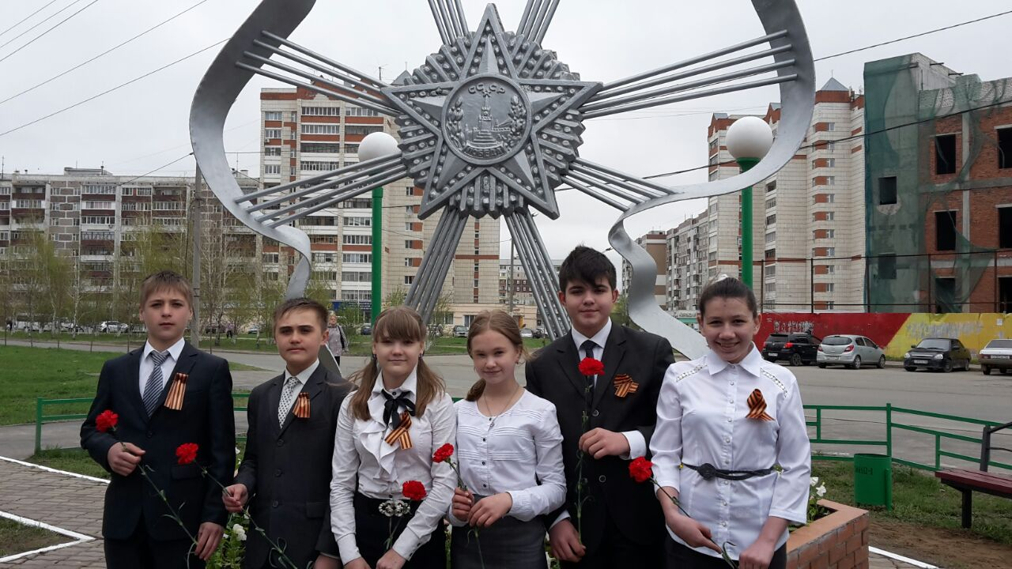
«Спасибо деду за Победу!!! За каждый отстоявший дом, За небо чистое, за веру, Зато, что мы теперь живем!!!»

Slide 4
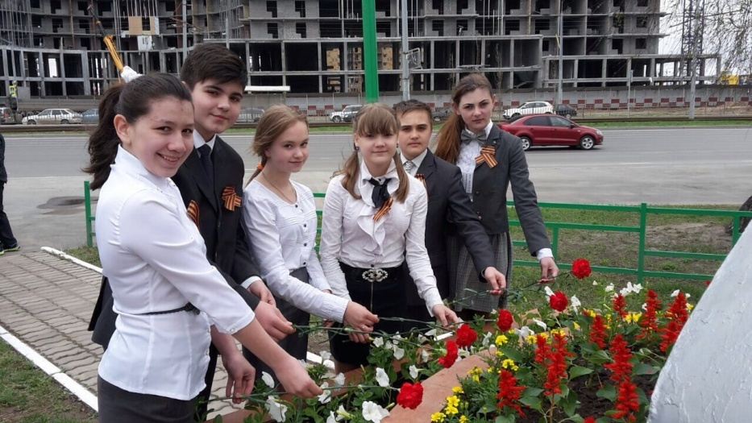
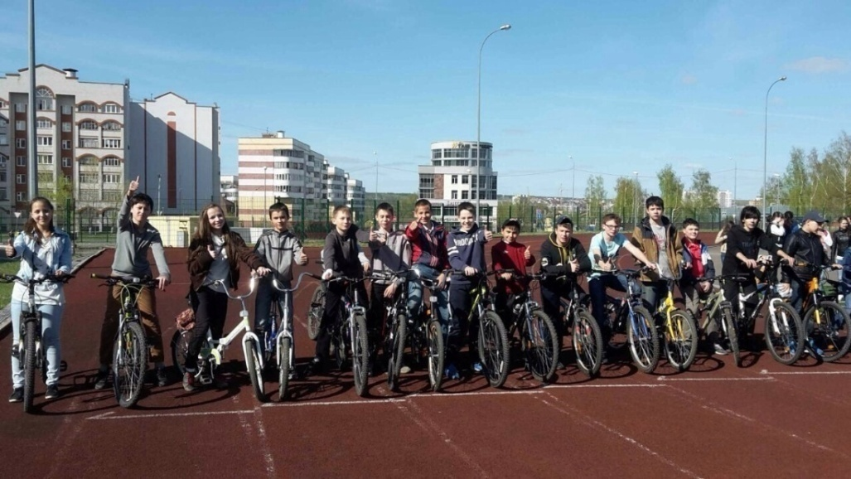
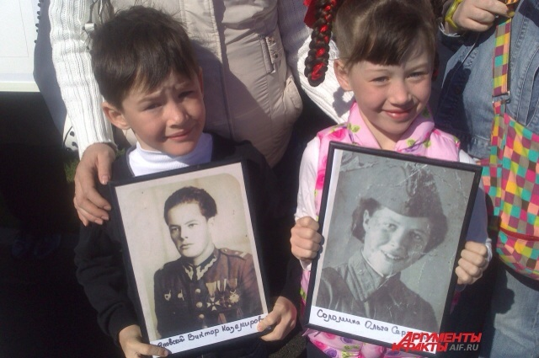
Патриотическое воспитание

Slide 5
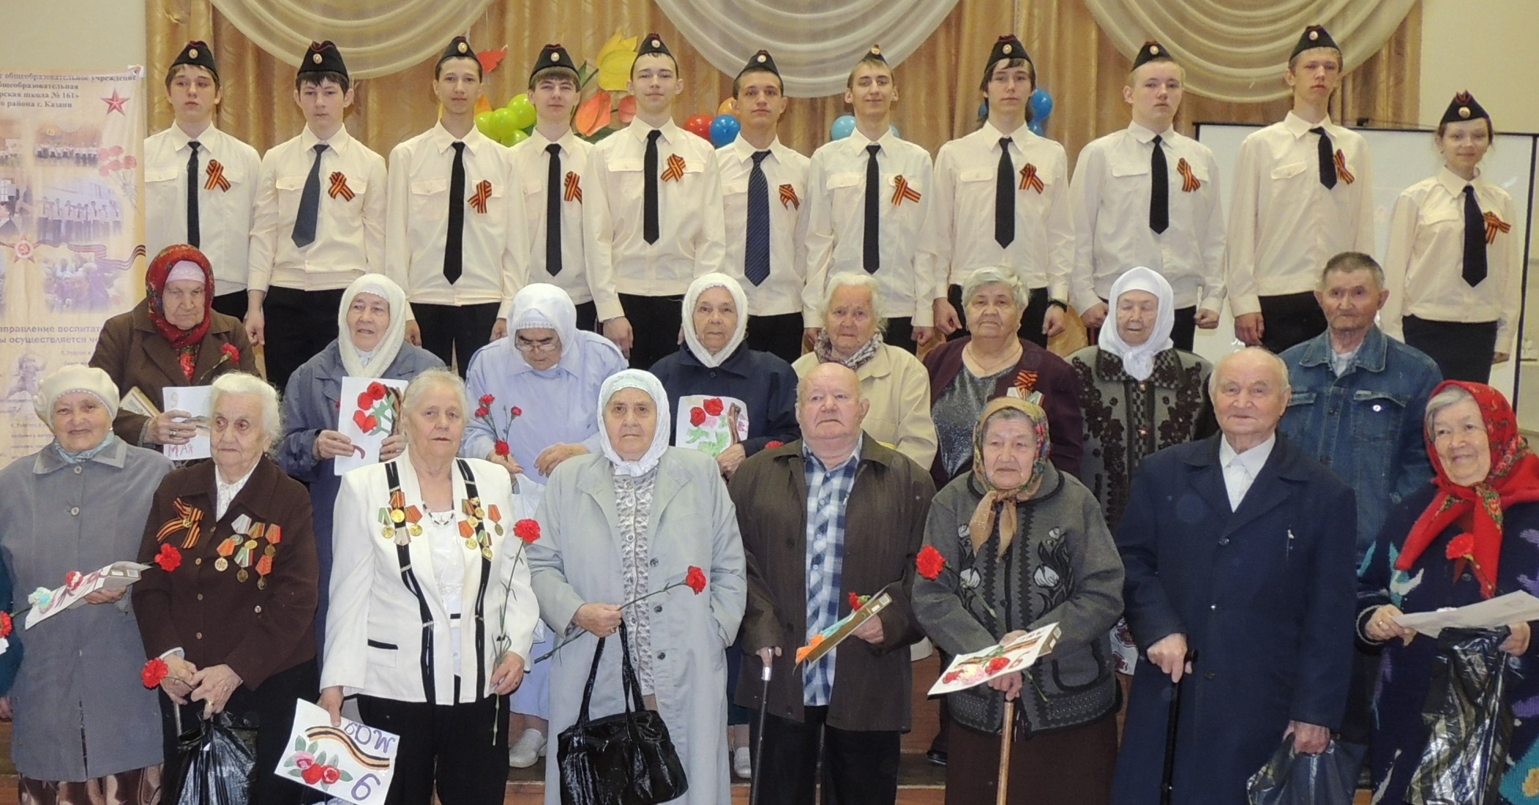
Патриотическое воспитание

Slide 6
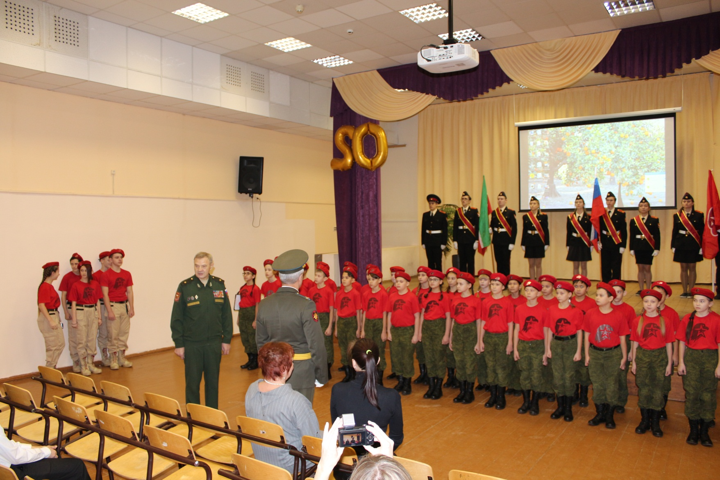
Патриотическое воспитание

Slide 7
Игра -
необходимый вид деятельности, в процессе которого применяется и обогащается накопленный детьми жизненный опыт, углубляются представления об окружающем мире, приобретаются навыки, необходимые для успешной трудовой деятельности, воспитываются организаторские способности.

Slide 8
В оборонно -спортивных играх в доступной для школьника форме отражаются социальные отношения российских воинов и в упрощенном виде обстановка, характерная для военных занятий, боевых действий. В этом заключается и функция игр для патриотического воспитания, и истоки интереса ребят к этим играм, серьезного и творческого отношения к ним.

Slide 9
Оборонно-спортивные игры

Slide 10
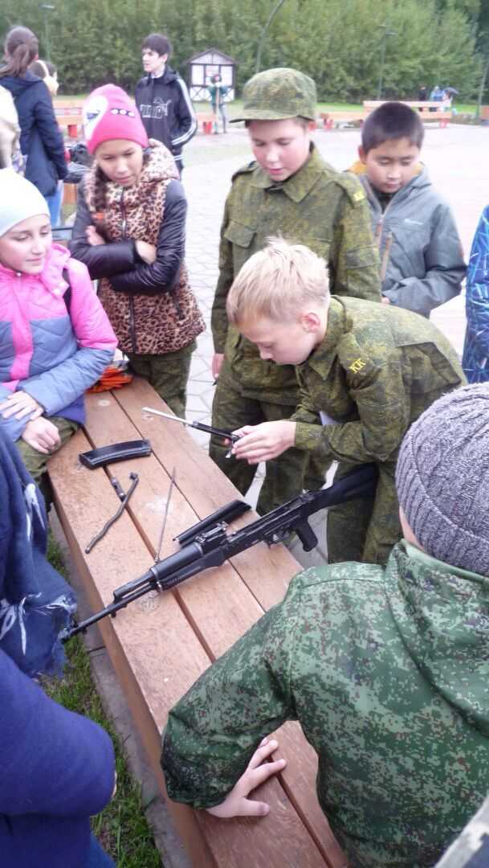
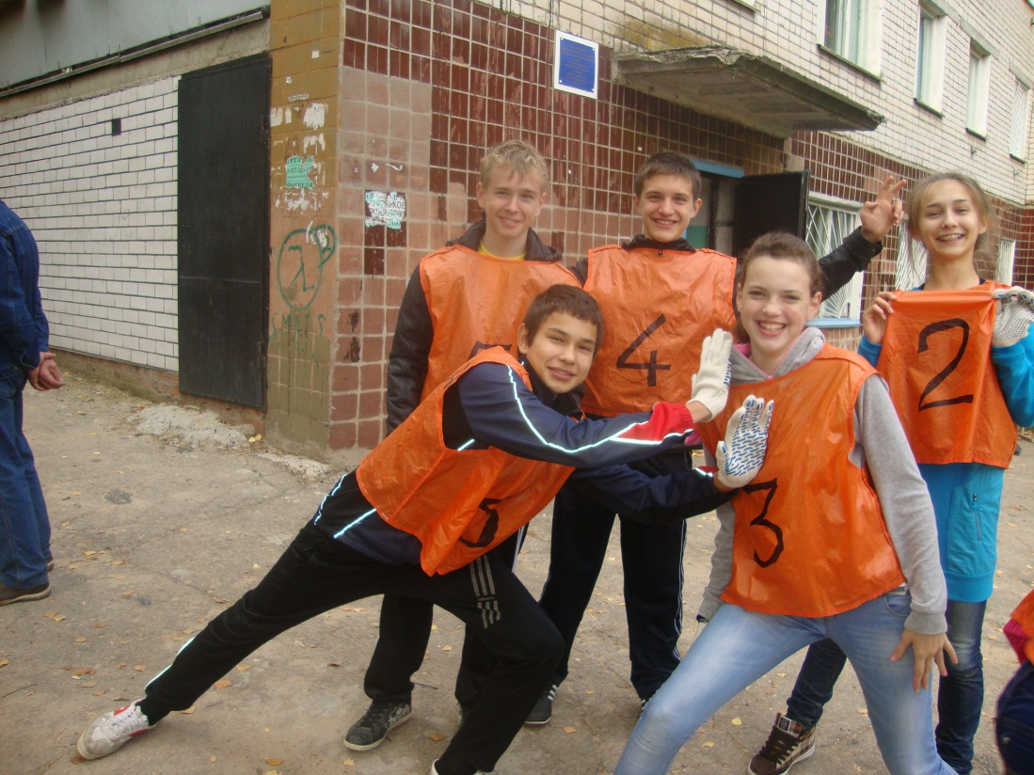
Военно-спортивной игре присущи основные черты любой игры
Познавательный характер и разнообразие игровых мотивов,
целей, активность действий, высокая эмоциональность, жизнерадостность.

Slide 11
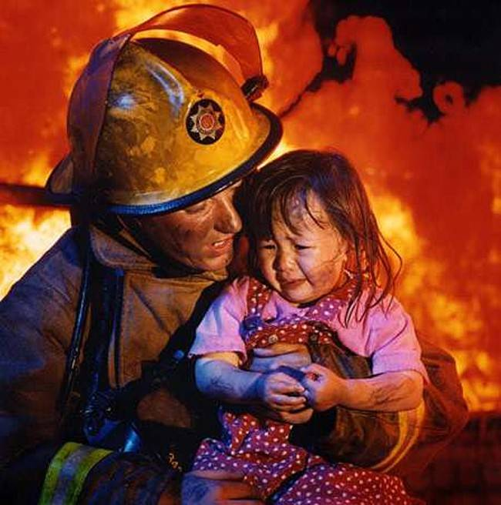
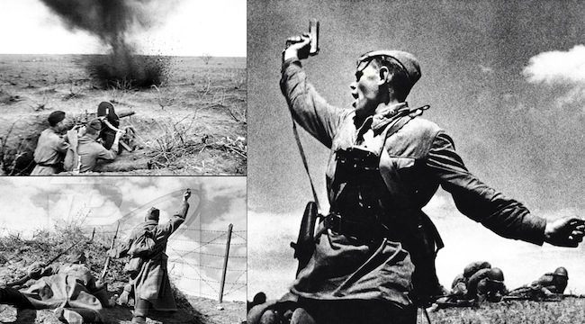
Но вместе с тем оборонно-спортивная игра имеет свои характерные признаки и особенности.
К ним следует, прежде всего, отнести:
1. Наличие элементов героики и боевой романтики. Рисуя в своем воображении картину боевых действий, ребята непременно примысливают и себя в качестве участников, стремятся быть достойными героев;

Slide 12
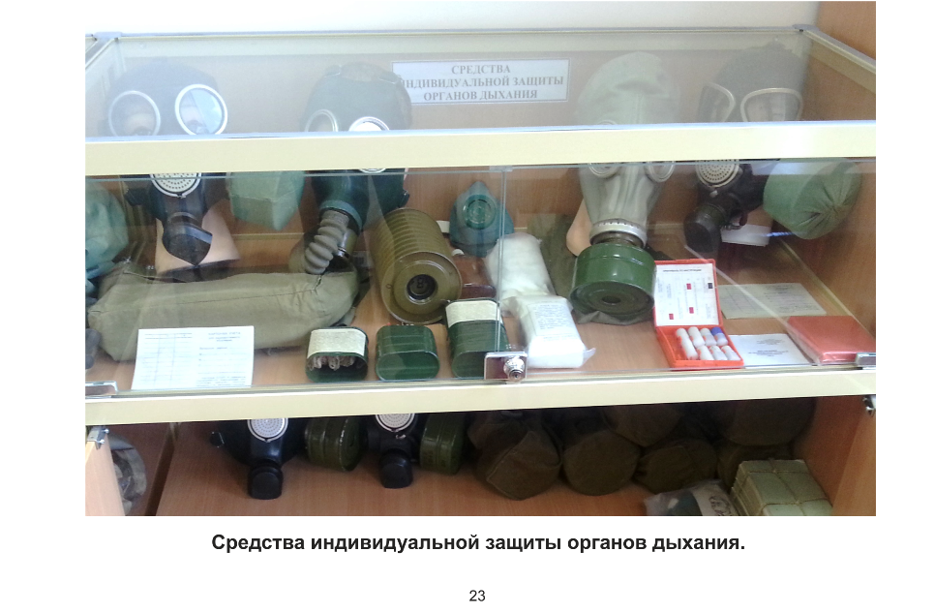
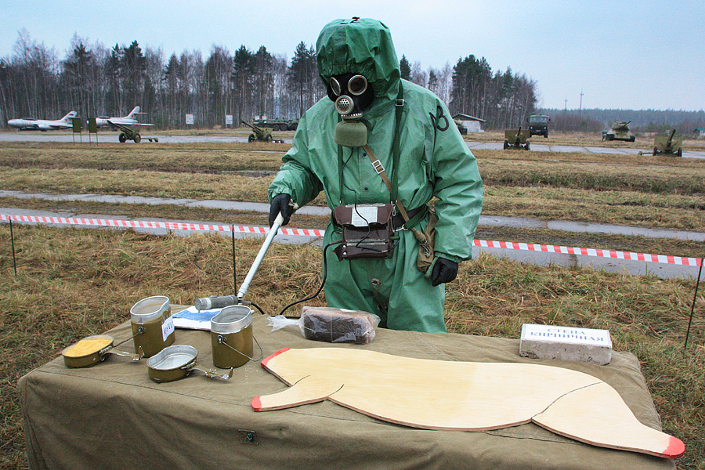
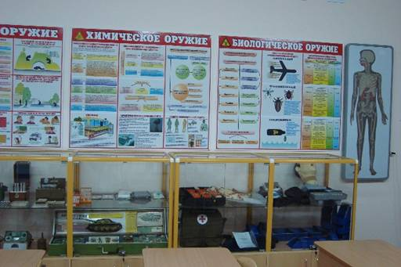
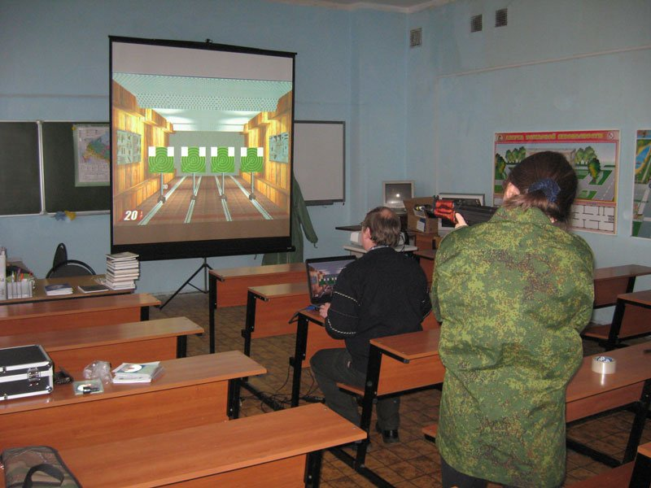
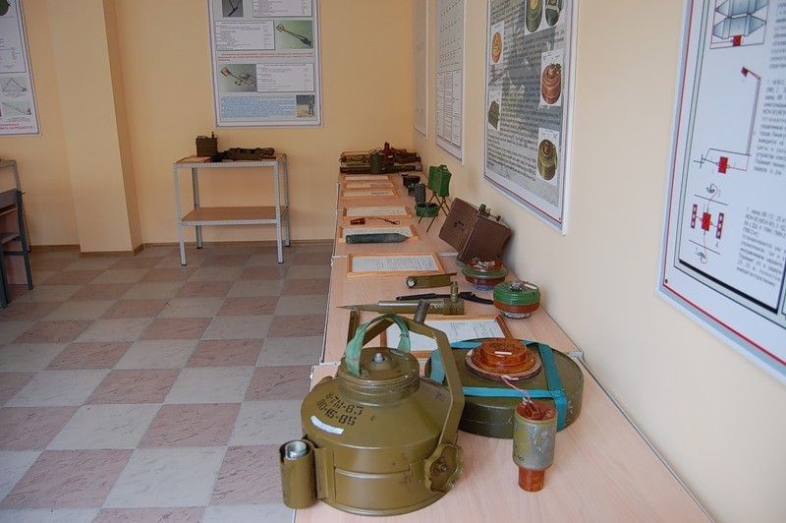
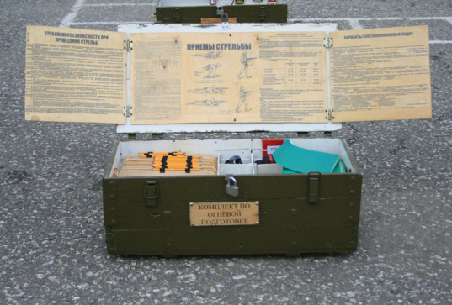
Одна из особенностей оборонно- спортивных игр:
2. Возможность широко применять в процессе игр компасы, бинокли, топографические карты, схемы, разнообразные средства сигнализации, макеты оружия, учебное оружие, противогазы, имитационные средства (холостые патроны, взрывпакеты, дымовые шашки и гранаты, сигнальные ракеты и др.);

Slide 13
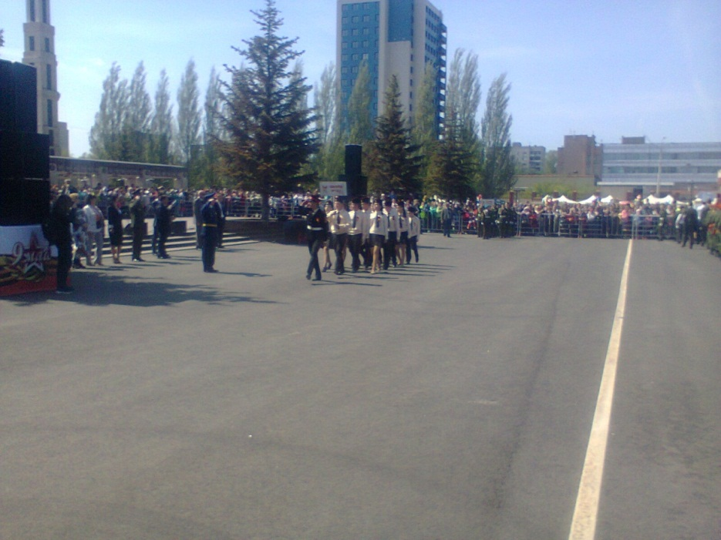
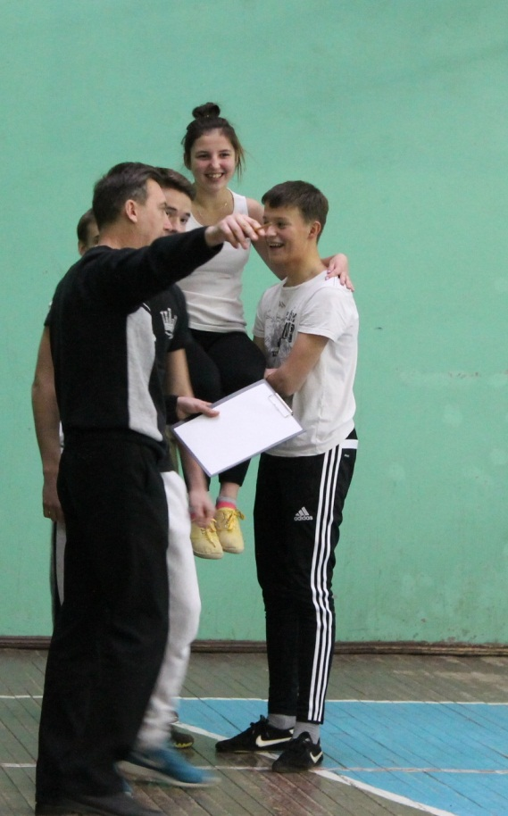
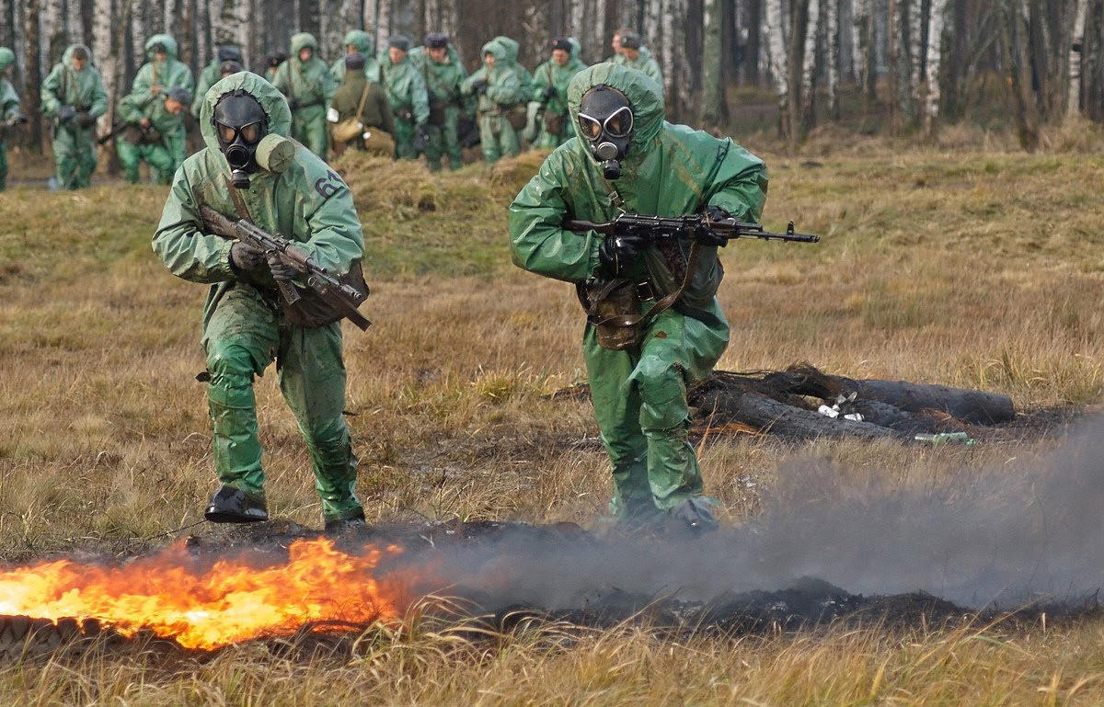
3. Ярко выраженную оборонно-прикладную направленность знаний и действий в игре: решение тактических задач, передвижение отрядов в четком строю, ориентирование на местности по различным признакам, решение задач на определение расстояний разнообразными способами и других упражнений, ведение разведки, наступление на противника, ведение оборонительного боя, совершение скрытых и быстрых передвижений и маневров на местности, преодоление разнообразных естественных и искусственных препятствий, которые стоят или внезапно возникают на пути к достижению цели, и т.д.

Slide 14
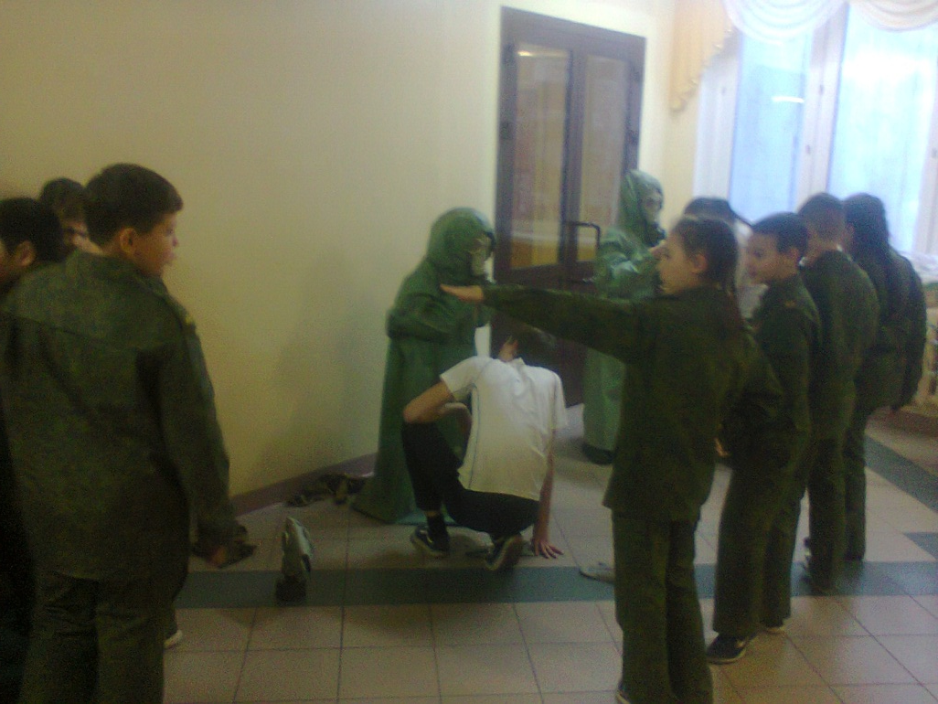
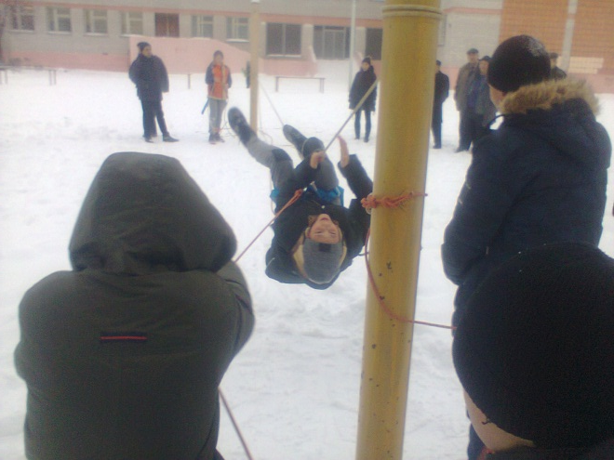
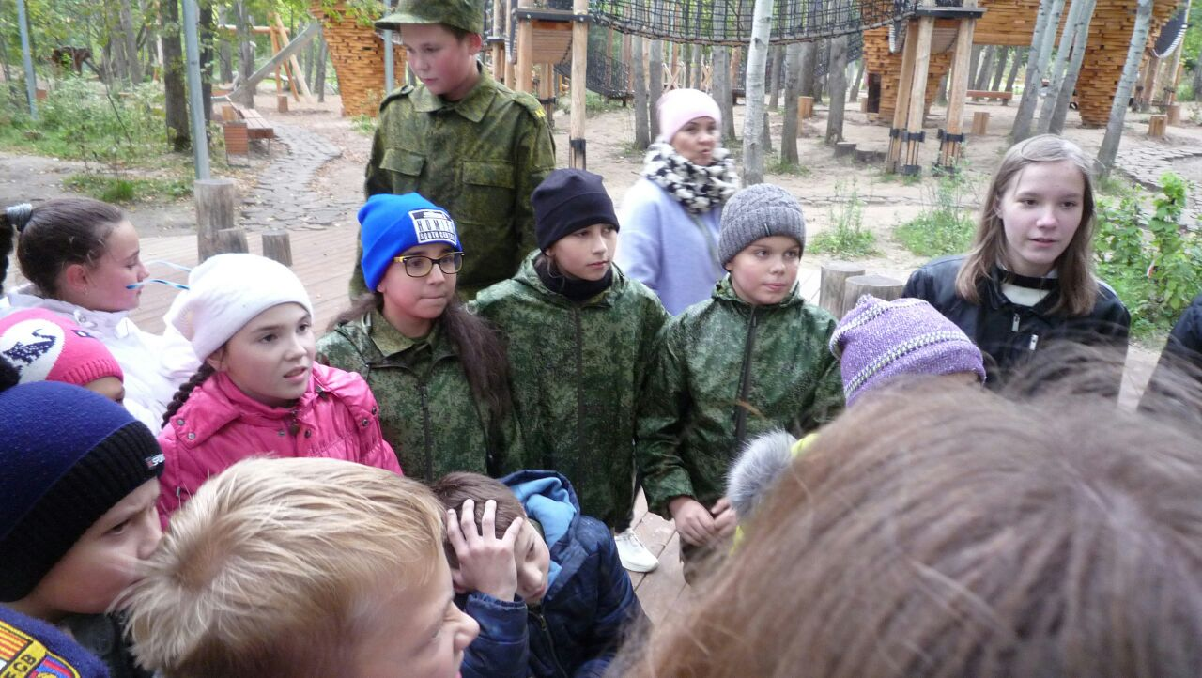
4. Важной особенностью оборонно -спортивной игры является и то, что достижение целей в ней протекает в специфических условиях, в упрощенном виде отражающих характер военных занятий и боевых действий. Выполняя свои обязанности в игре, участник вынужден мысленно предвидеть возможный ход и результат своих действий, сравнивать их с тем, что было задумано, следить за обстановкой, контролировать свое поведение.

Slide 15
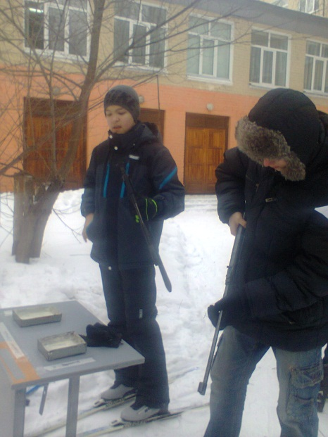
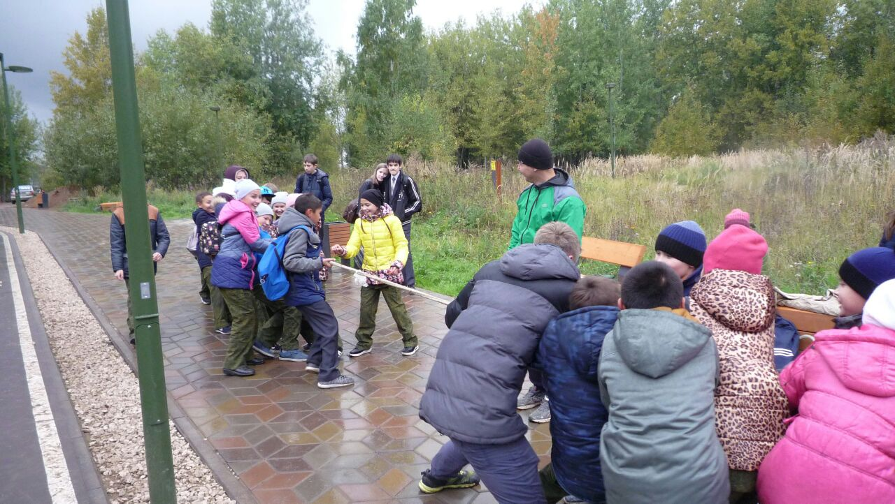
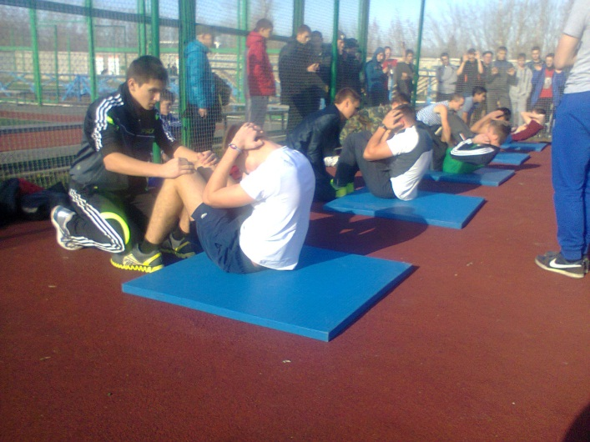
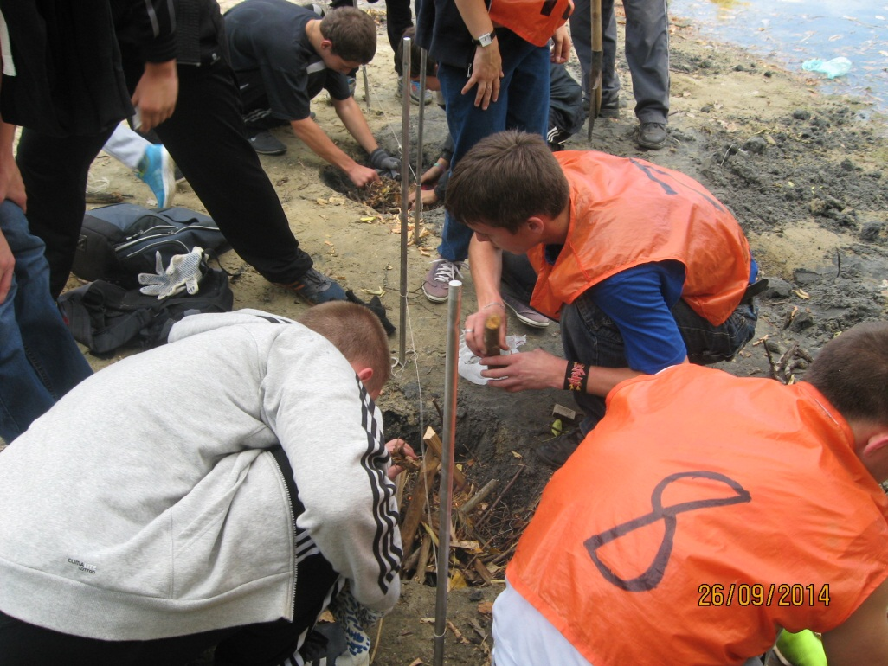
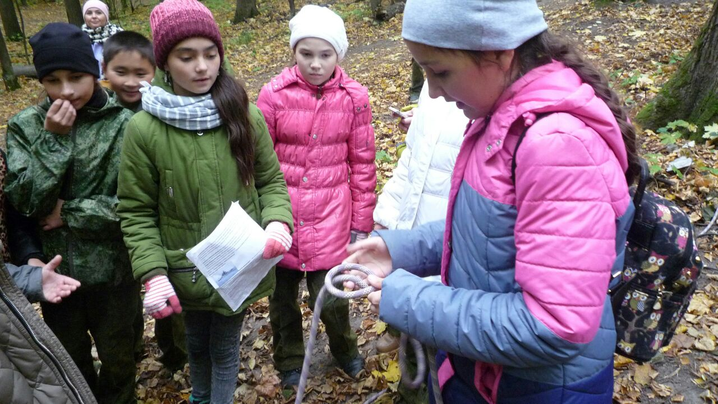
5. Разнообразные упражнения, применяемые в игре (в ходьбе, беге, прыжках, метании, наблюдательности, следопытстве и ориентировании, оказании первой помощи пострадавшим, навыках походной жизни, строевых упражнениях и пр.) являются по духу спортивными, проводятся обычно в соревновательной форме, что особенно привлекает ребят.

Slide 16
Таким образом, рассматривая вопрос о сущности детской оборонно -спортивной игры, следует исходить из общего представления об игре как исторически возникшем виде деятельности детей, заключающемся в воспроизведении действий взрослых и отношений между ними и направленном на познание предметной и социальной деятельности, как одном из средств физического, умственного и нравственного воспитания подрастающего поколения.

Slide 17
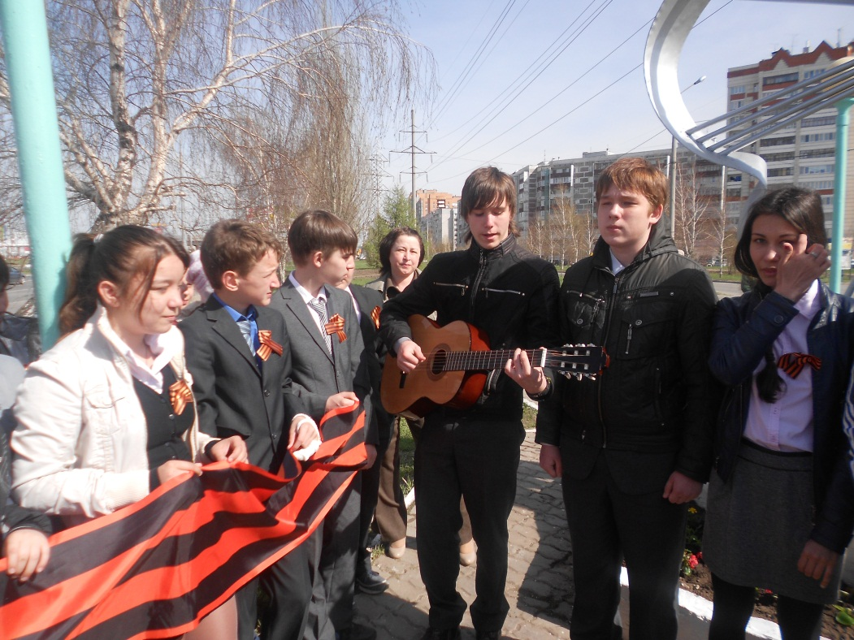
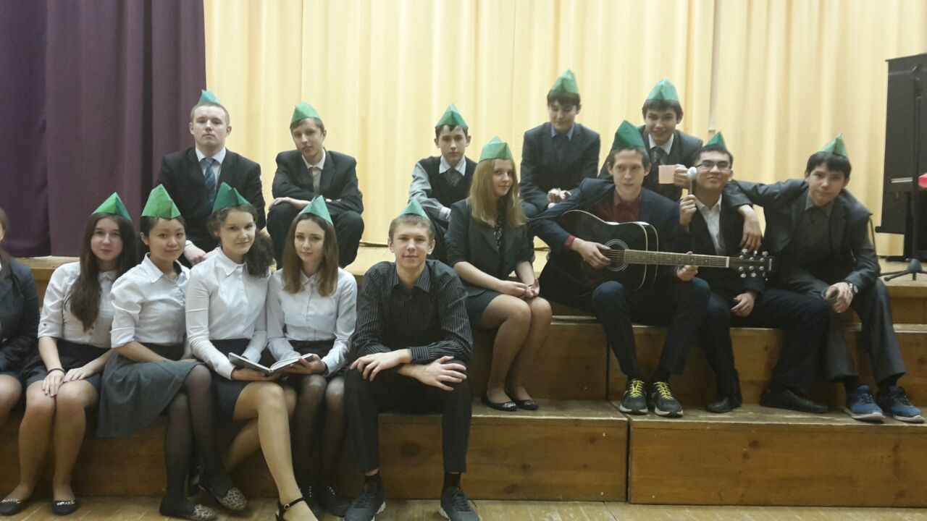
Исследования показали, что основными мотивами, поражающими у учащихся интерес к военно-спортивной игре, являются следующие:
Во-первых, желание удовлетворить свое стремление к героическим поступкам, доказать свою взрослость, самостоятельность, проверить свои силы в возможности проявить личные качества, занять определенное место в коллективе, самоутвердиться.
Во-вторых, стремление приобрести некоторые первичные военные знания, умения и навыки в действиях на местности, а также развить у себя ряд морально-волевых качеств, необходимых для активного участия в будущем в трудовой деятельности, в защите своего Отечества.

Slide 18
Качества, формирующиеся у ребят в процессе участия в оборонно- спортивных играх
Чувство коллективизма, подлинной дружбы, товарищества и взаимной выручки.
Эстетическое воспитание.
Трудолюбие.
Волевые качества.
Инициатива.
Чувство долга и ответственность.
Решительность и смелость.
Выносливость.
Тактическое мышление.
Настойчивость.
Дисциплинированность.

Slide 19
Основные элементы и этапы,
используемые в оборонно-
спортивных играх и конкурсах

Slide 20
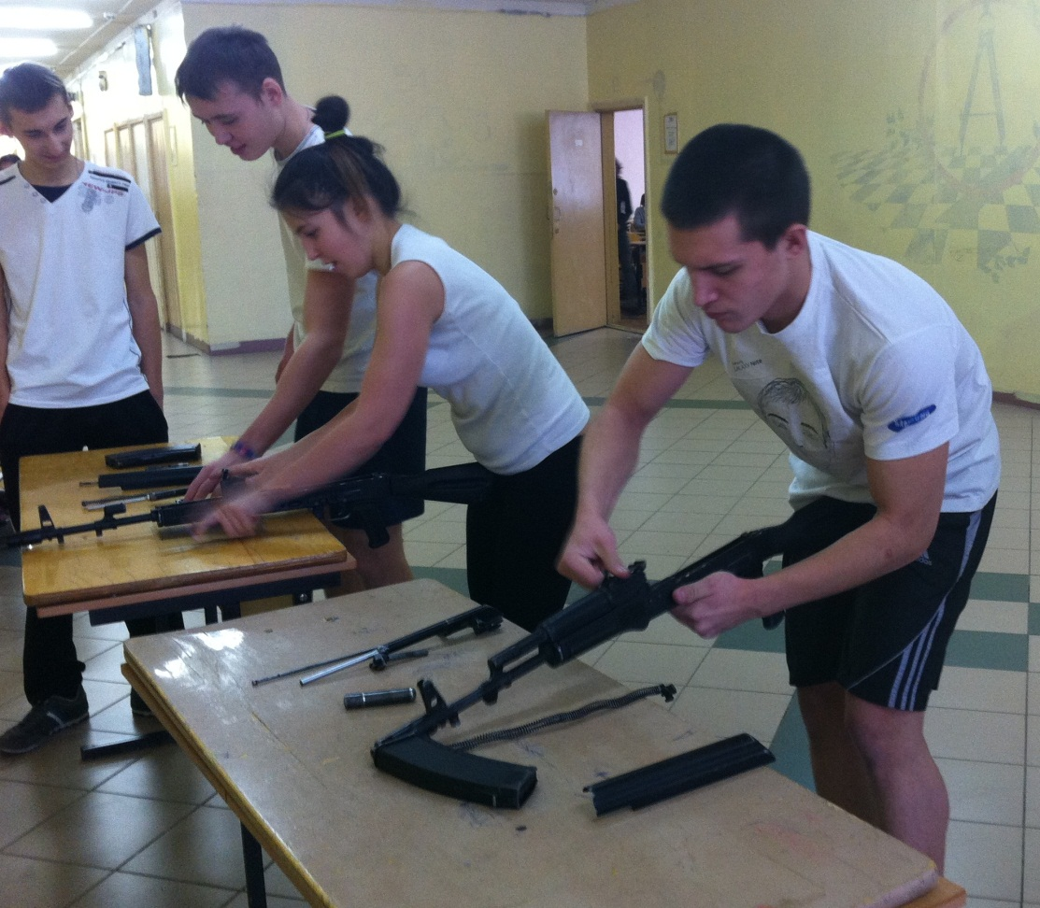
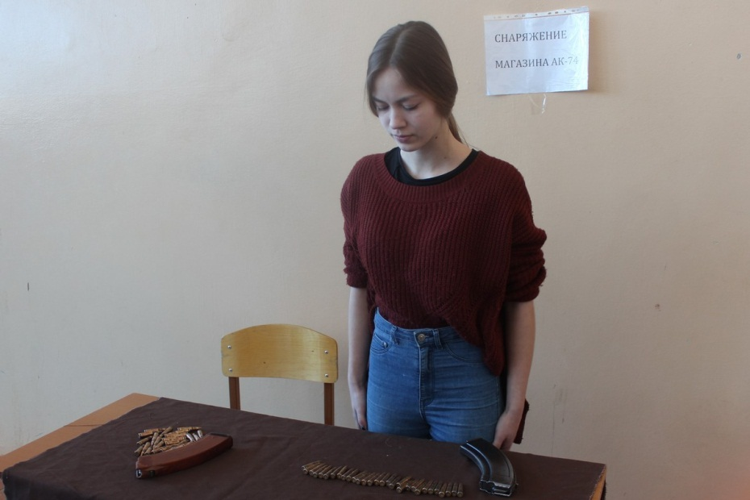
Выполнение армейских нормативов: надевание противогаза, пользование неисправным противогазом, надевание ОЗК и Л- 1, неполная разборка и сборка АКМ, снаряжение патронами магазина АКМ.

Slide 21
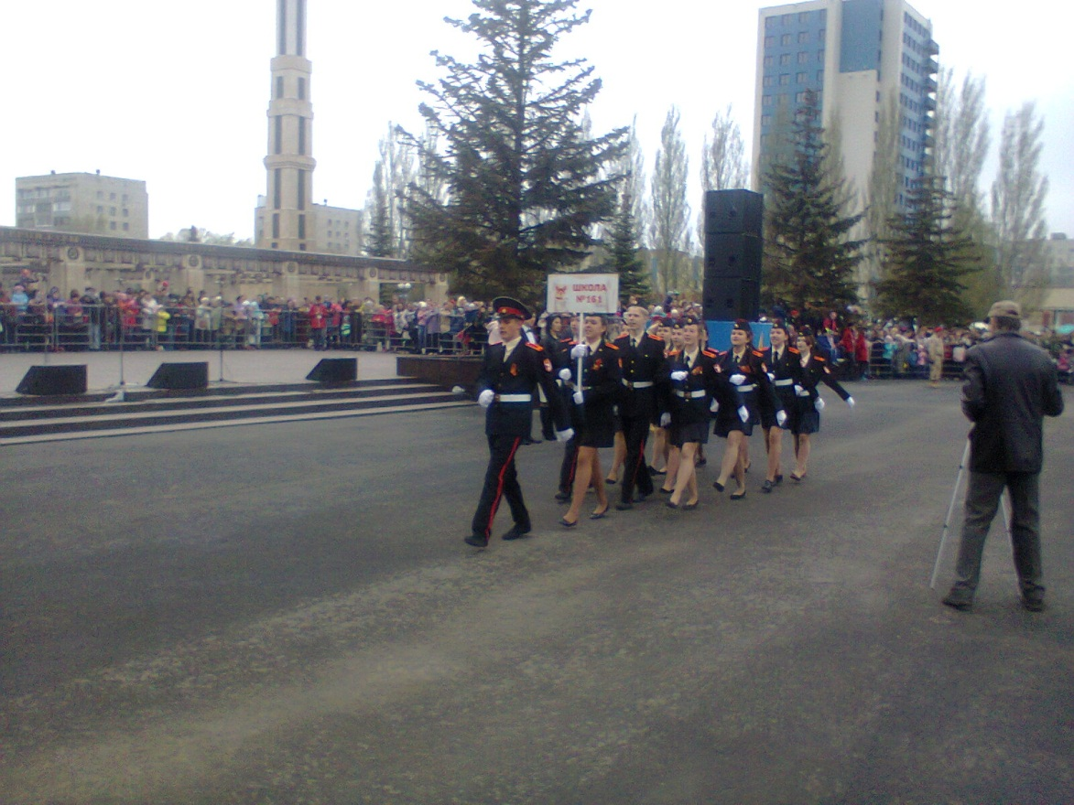
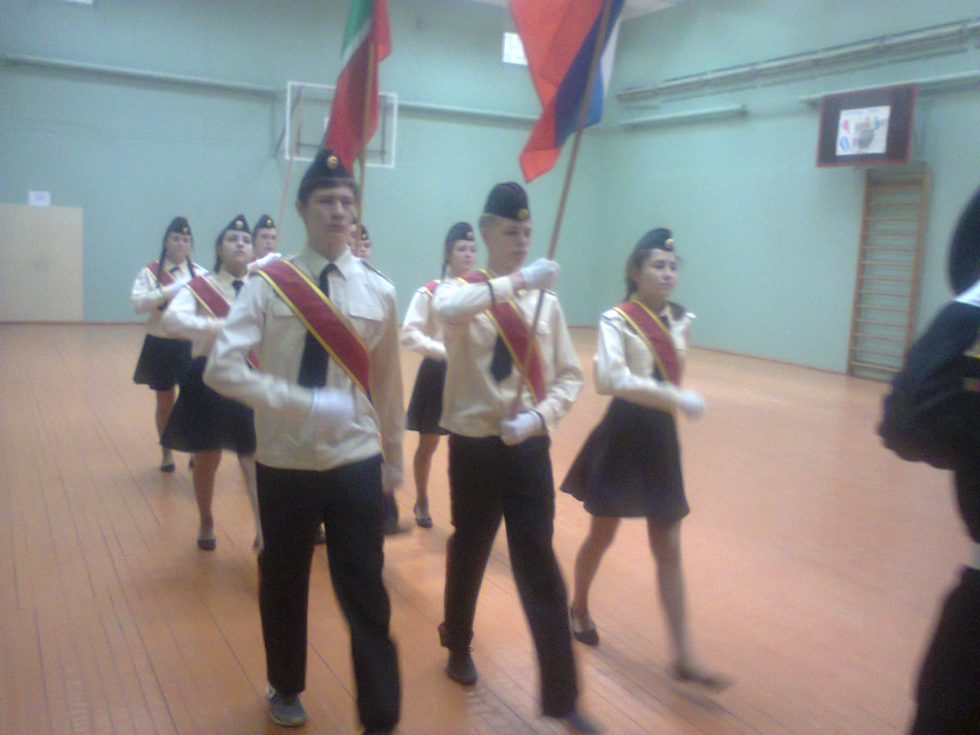
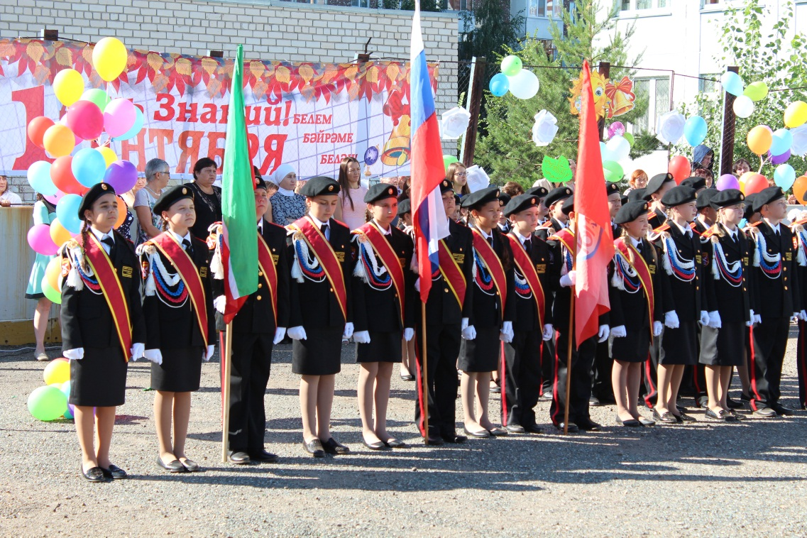
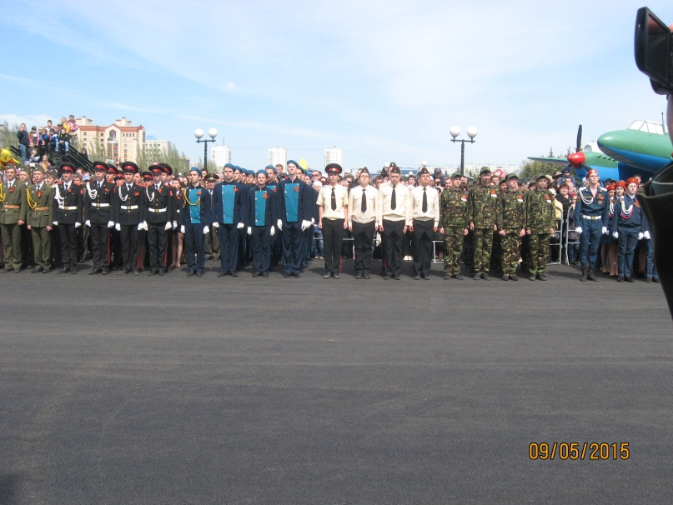
Смотры- конкурсы строя и песни, равнение на знамена

Slide 22
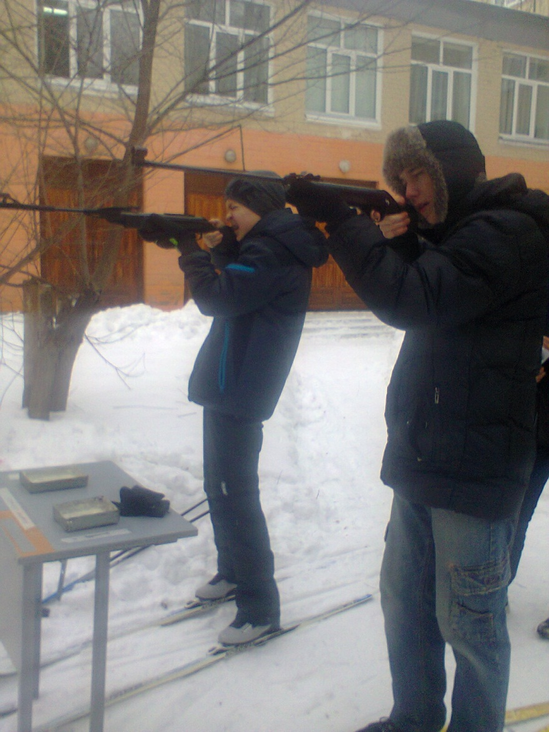
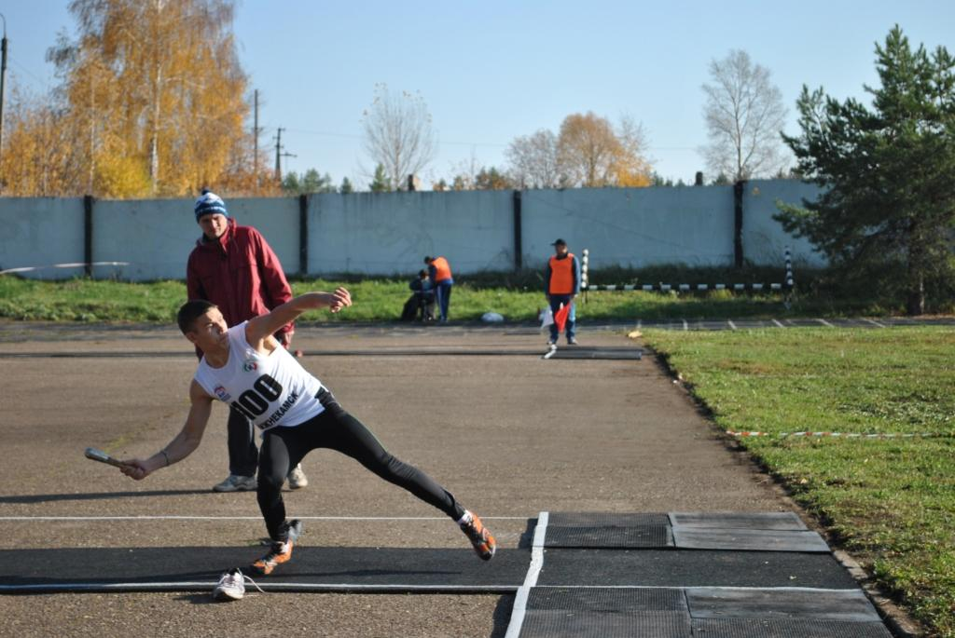
Стрелковые конкурсы, гранатометание.

Slide 23
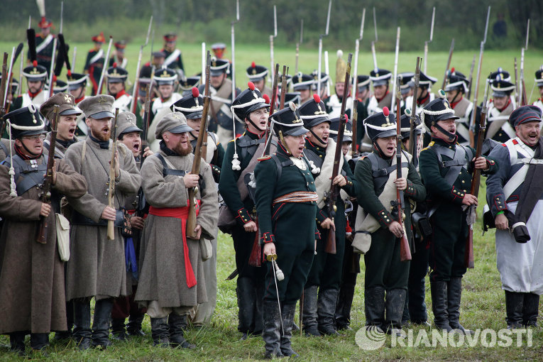
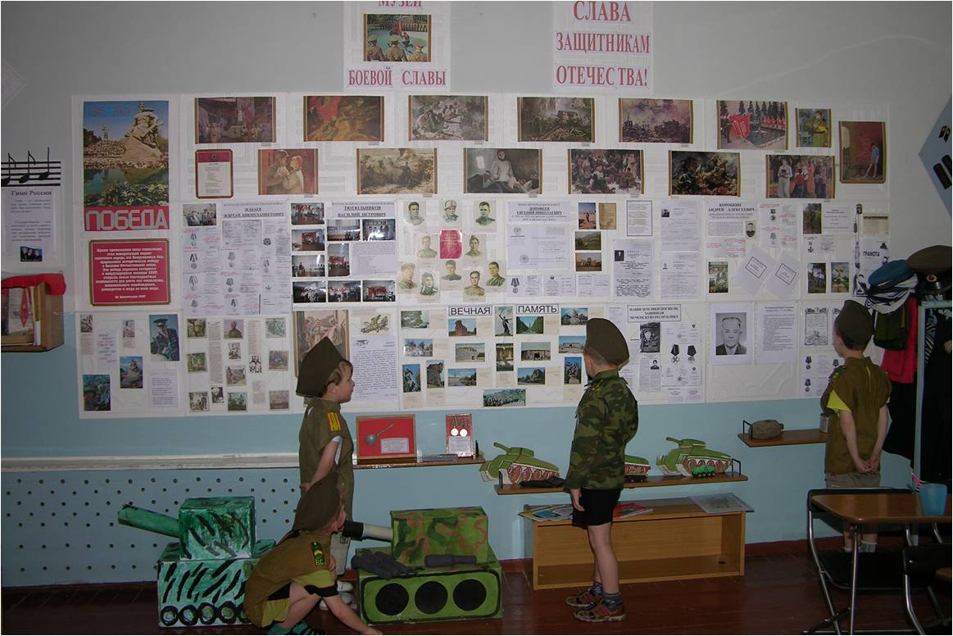
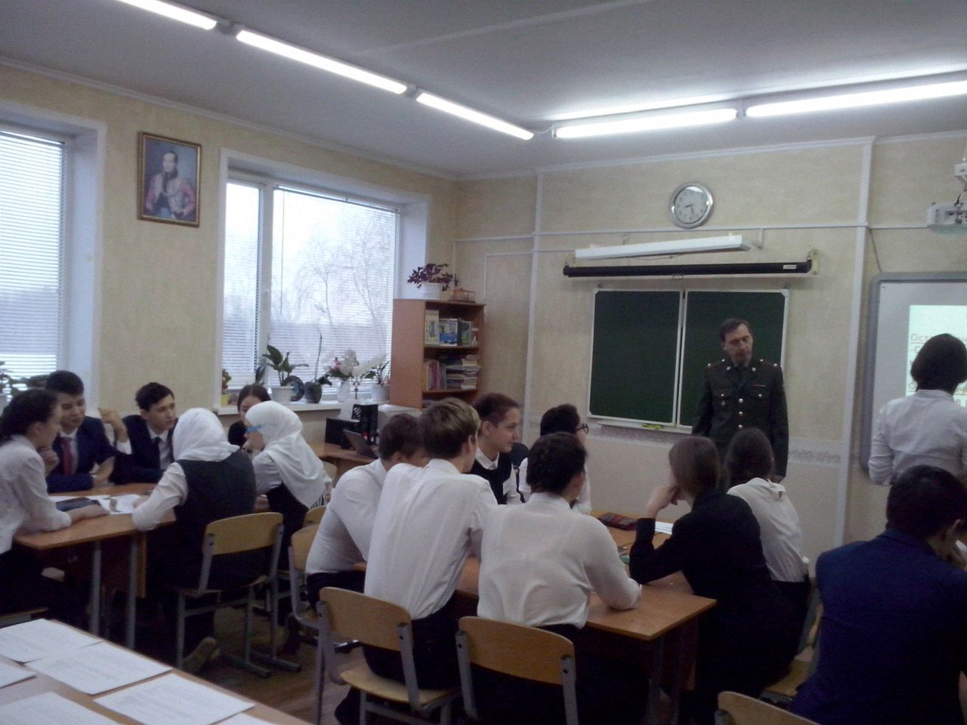
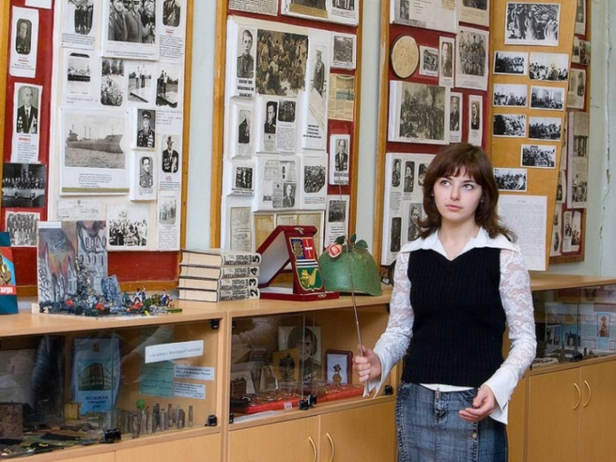
Военно- исторические и правовые конкурсы, участие в военно-
исторических реконструкциях

Slide 24
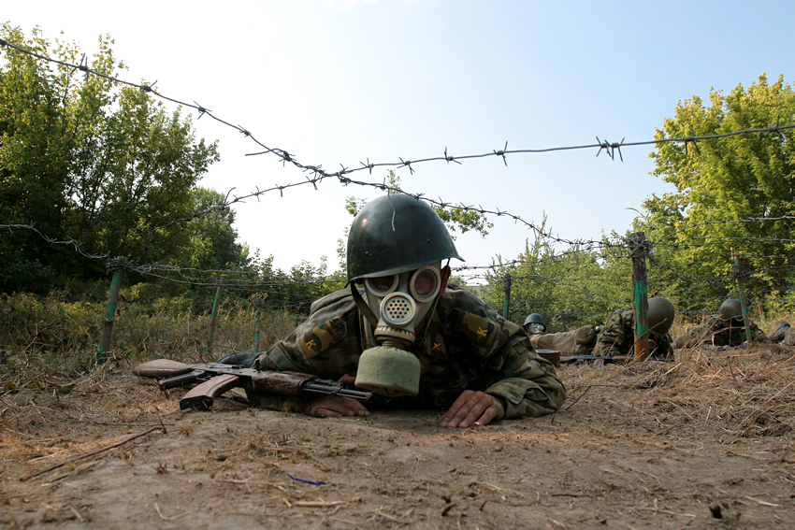
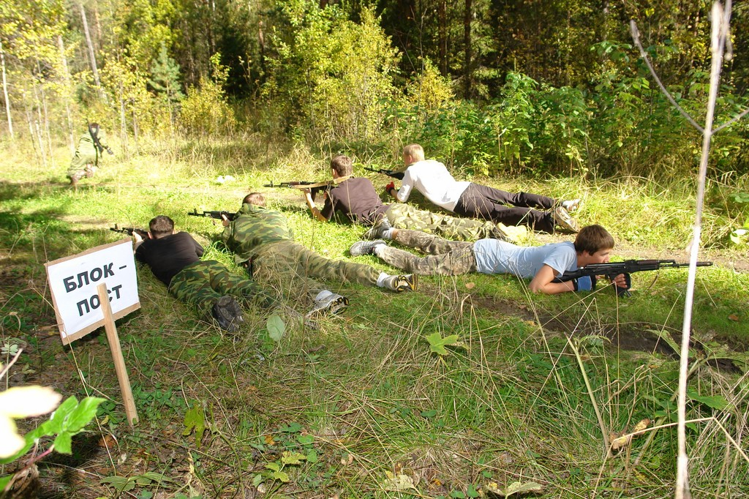
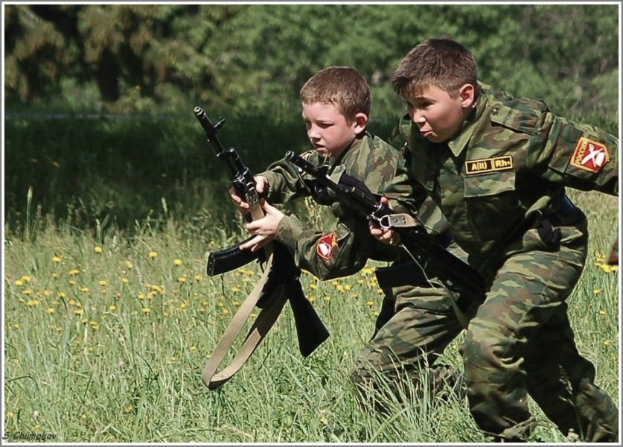
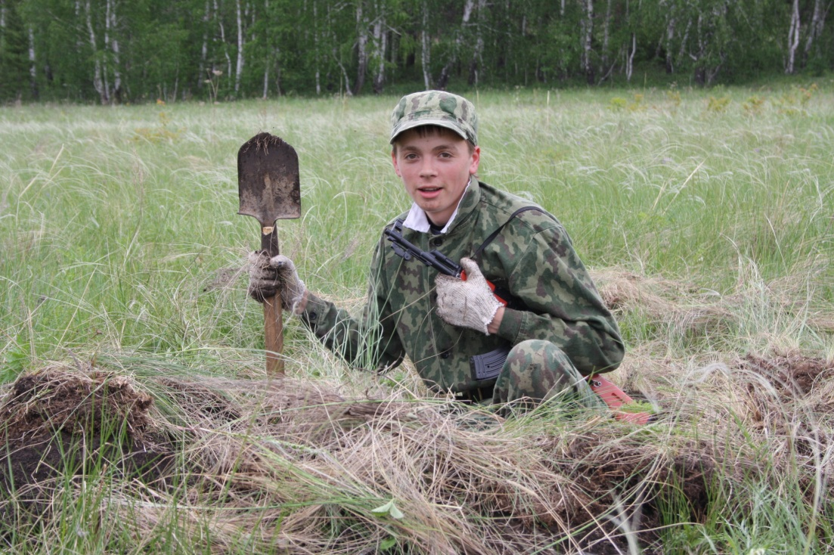
Игры на местности с использованием элементов общевойсковой тактической
подготовки

Slide 25
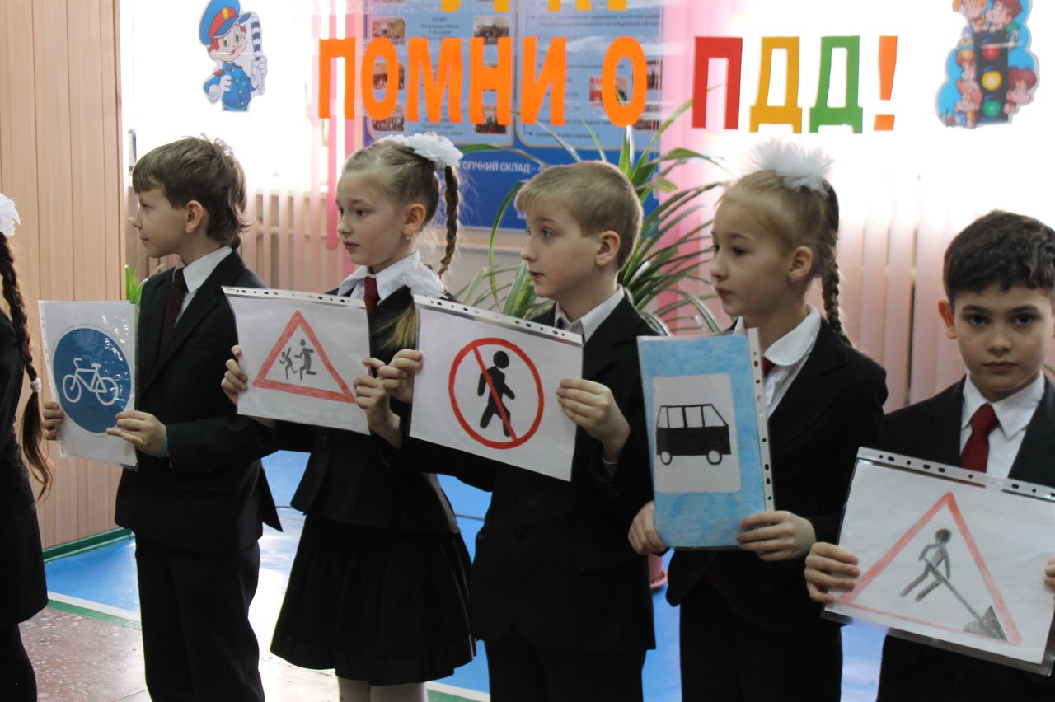
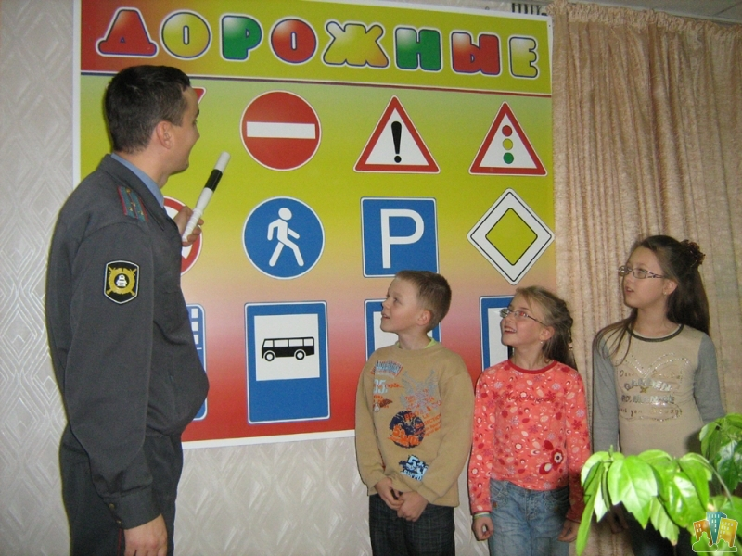
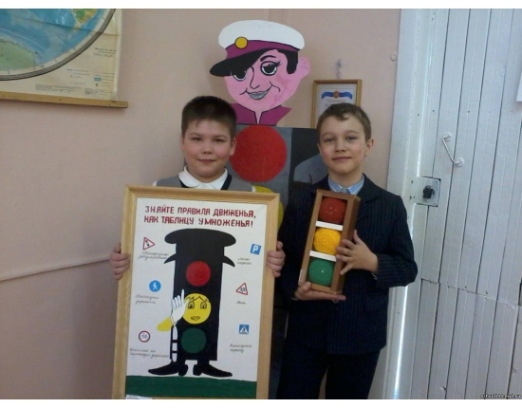
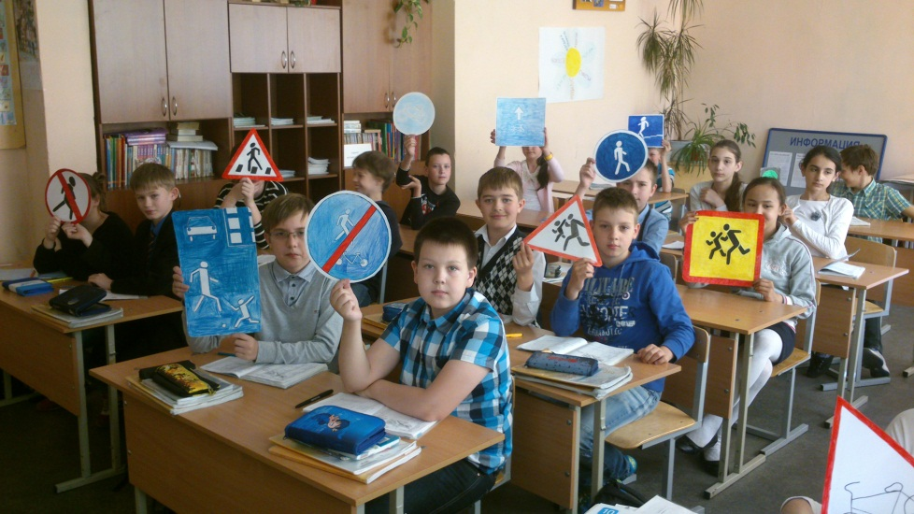
Конкурсы по ПДД

Slide 26
Игры с элементами физических упражнений, норм ГТО, преодоления полос
препятствий.

Slide 27
Игры на местности с элементами туризма, спасательной подготовки

Slide 28
Игры с элементами оказания первой помощи

Slide 29
План
проведения оборонно- спортивной игры.
Ведущий — преподаватель- организатор ОБЖ
Место проведения: Спортзал школы
Материальное обеспечение: АКМ– 2 ед, ОЗК- 2 шт., противогаз – 2 шт., пневматичесская винтовка – 2 шт, пули- 6 шт, мишени- 2 шт.
Соревнование проводится среди обучающихся 10-х и 11 классов.
Состав команд: 5 человек от каждого класса. Программа соревнований:
1 этап военизированной эстафеты
надевание ОЗК в виде плаща.
2 этап военизированной эстафеты
включающий переноску раненного, неполную разборку и сборку после неполной разборки автомата АКМ
3 этап военизированной эстафеты
Стрельба из пневматической винтовки.
Обучающиеся по классам, в линию взводных колонн построены в спортзале.

Slide 30
Организационная часть.
Ведущий объявляет о начале соревнований, доводит порядок и последовательность проведения конкурсной программы, обращает внимание на выполнение мер безопасности при проведении военизированной эстафеты.
Объявляет выборы жюри в составе 3 человек. Члены жюри занимают места за столом.

Slide 31
Основная часть
Ведущий объявляет первый конкурс: «Военизированная эстафета».
Вызывает команды от двух классов на исходное положение, дает старт.
1 этап военизированной эстафеты
С исходного положения в правой стороне спортзала, от каждой из двух команд по одному участнику с ОЗК и противогазом находящихся в походном положении бегом выдвигаются в левую сторону. Добежав, надевают ОЗК в виде плаща и бегом возвращаются на исходное положение, по пересечении линии, обозначающей исходное положение начинают движение участники второго этапа.

Slide 32
2 этап военизированной эстафеты
С исходного положения от каждой из двух команд по два участника переносят на руках третьего – обозначающего раненного в другой конец спортзала, где распложены два стола с учебными автоматами АКМ, добежав до столов, один из участников производит неполную разборку автомата, второй- сборку и перенося раненного в положении сидя на руках бегом возвращаются на исходное положение.

Slide 33
3 этап военизированной эстафеты
С исходного положения в правой стороне спортзала, от каждой из двух команд по одному участнику бегом выдвигаются к рубежу открытия огня и производят по 3 выстрела сидя за столом, дистанция до мишеней 10 метров, после этого выдвигаются обратно. За каждое непопадание начисляется дополнительные 20 секунд.

Slide 34
Ведущий с членами жури записывают время и недостатки при выполнении условий эстафеты.
Члены жюри подводят итоги конкурса.

Slide 35
Заключительная часть
Заместитель директора по воспитательной работе объявляет победителей, вручает призы и грамоты.
Ведущий подводит итоги и объявляет окончание праздничных мероприятий.

Slide 36
Заключение
Роль игр в патриотическом воспитании заключается, прежде всего, в том, что эти игры способствуют развитию у учащихся высоких нравственных чувств, моральных качеств. Эти чувства имеют большое значение для развития всех сторон личности школьника. Исключительна их роль в развитии познавательной деятельности. А эти качества пригодятся и в обычной жизни и для подготовки к защите Отечества, то есть способствует укреплению обороноспособности нашего государства, как гаранта нормальной жизни наших граждан.

Slide 37
Спасибо за
внимание

